Slide 1
Н. В. Гоголь «Ревизор»
Подготовка к ЕГЭ по литературе

Slide 2
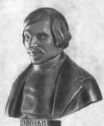
Проверь себя
Социальный
Для пьесы Н. В. Гоголя «Ревизор» характерны черты какой комедии: светской, социальной, чувствительной или лирической?

Slide 3
Проверь себя
монолог
Речь Осипа представляет собой развёрнутое высказывание, обращённое к себе и зрителю. Как в литературоведении называется подобное речевое высказывание?

Slide 4
Проверь себя
внесценический
Осип в своей речи вспоминает «батюшку» Хлестакова, который на сцене не появляется. Как в литературоведении называется такой тип персонажей?

Slide 5
Проверь себя
ремарка
Укажите термин, которым в пьесах называют краткие авторские замечания («Дразнит его», «Со вздохом» и т.д.)

Slide 6
Проверь себя
Елистратишка (регистратор)
Из речи Осипа выпишите название чина, которое имеет Хлестаков

Slide 7
Проверь себя
Сквозник-Дмухановский
«Эх ты, толстоносый! Сосульку, тряпку принял за важного человека! Вон он теперь по всей дороге заливается колокольчиком! Разнесёт по всему свету историю. Мало того, что пойдёшь в посмешище… найдётся щелкопёр, бумагомарака, в комедию тебя вставит»
Назовите фамилию героя комедии Н. В. Гоголя «Ревизор», который так говорит о себе:

Slide 8
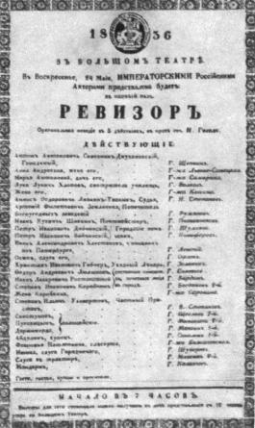
Проверь себя
комедия
Каково авторское определение жанра пьесы «Ревизор»?

Slide 9
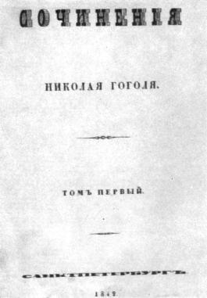
Проверь себя
реплика
Назовите термин, которым называются высказывания героев в пьесе

Slide 10
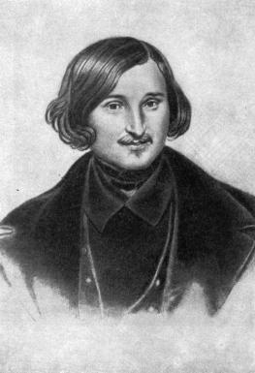
Проверь себя
драма
Назовите род литературы, к которому принадлежит пьеса Н. В. Гоголя «Ревизор»

Slide 11
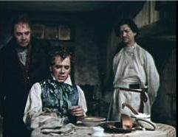
Проверь себя
сравнение
В одной из реплик Хлестаков жалуется на говядину, «твёрдую, как бревно». Назовите приём, использованный в речи героя.

Slide 12
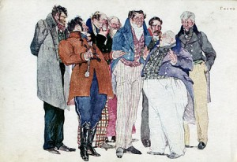
Проверь себя
сатирический
Какой вид пафоса определяет авторское отношение к персонажам и действию в «Ревизоре»: сатирический, героический, трагический или дидактический?

Slide 13
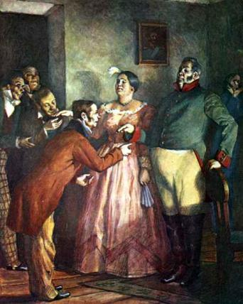
Проверь себя
диалог
Развитие действия происходит благодаря чередованию высказываний действующих лиц. Как называется такое построение художественной речи?

Slide 14
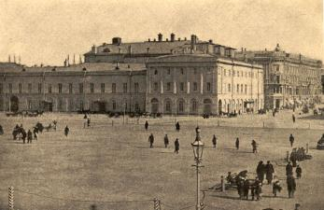
Проверь себя
Сцена (явление)
Как называется такая часть акта (действия) драматического произведения, в которой состав действующих лиц остаётся неизменным?

Slide 15
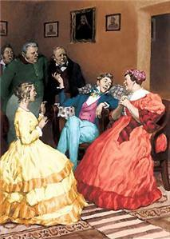
Проверь себя
метафора
Хлестаков, стараясь говорить красиво, использует образное выражение «цветы удовольствия». Как в литературоведении называется такое средство художественного иносказания?

